Slide 1
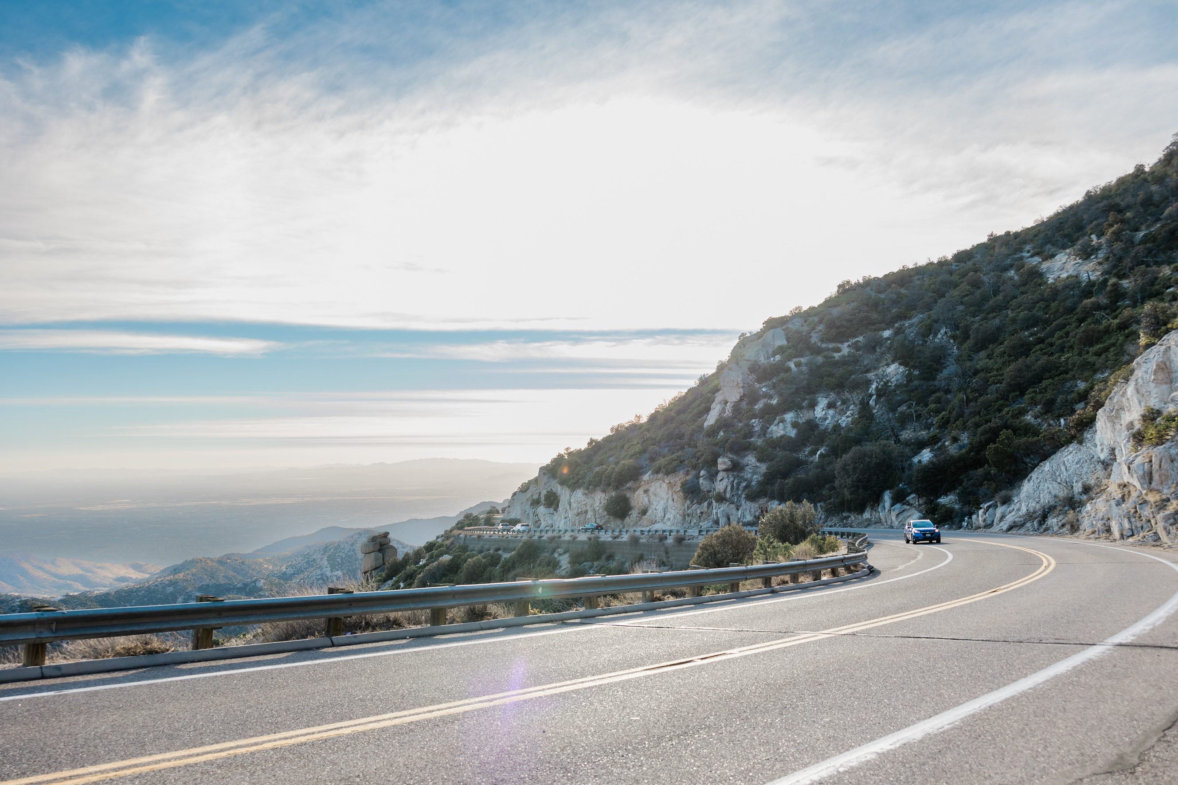

기상 상황에 따른
도로 노면 분류 프로젝트
딥러닝 미니 프로젝트
수행 기간
2023.07.04~2023.07.06
발표자
메타버스 아카데미 2기 AI B반 임정민
Notes:
안녕하십니까. 기상 상황에 따른 도로 노면 분류라는 주제로 이번 딥러닝 미니 프로젝트를 진행한 임정민입니다.

Slide 2
2-12
1 | 주제 선정 배경
2 | 데이터 수집 및 전처리
3 | 모델링 및 평가 지표 비교
4 | 도로 노면 모니터링 시스템
5 | 향후 방향성 및 느낀점
목차
Notes:
발표 목차입니다. 보시는 순서와 같습니다.

Slide 3

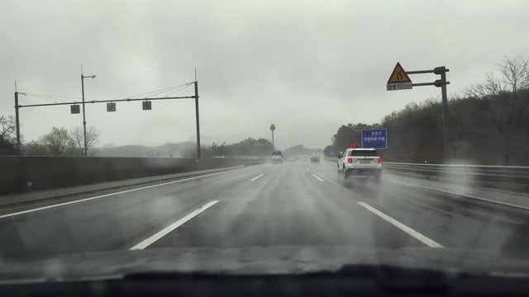
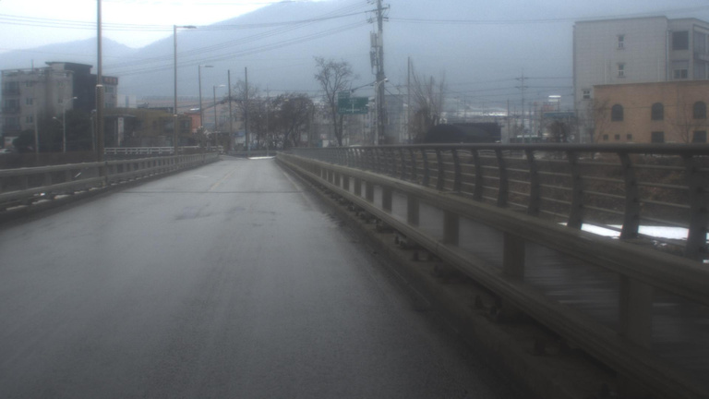
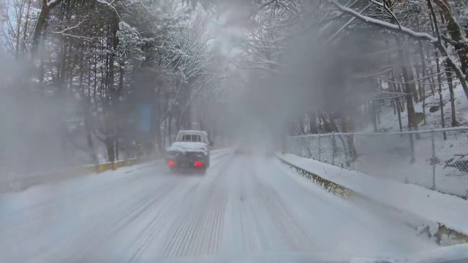
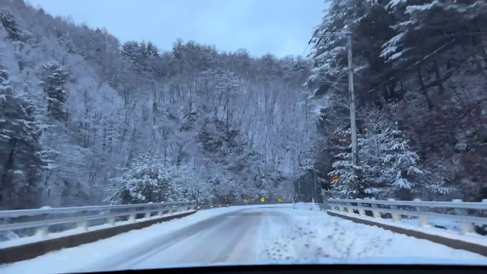
3-12
프로젝트 주제
# 차량 운행 중 빗길 혹은 눈길 등 안전을 위협할 수
있는 도로 노면을 분류하는 프로젝트
Rainy(빗길)
Snowy(눈길)
Notes:
프로젝트 주제는
차량 운행 중에 빗길이나 눈길 등 안전을 위협하는 노면을 분류하는 프로젝트입니다.

Slide 4

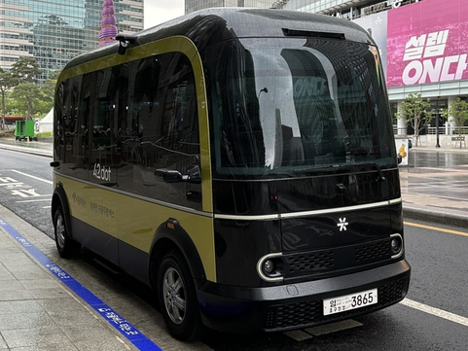
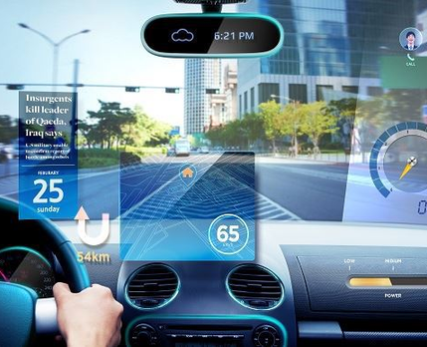
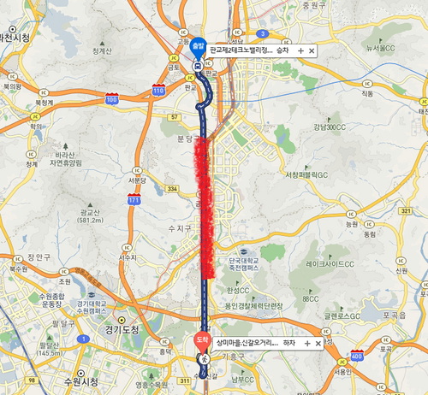
4-12
주제 선정 배경
자율 주행 버스 AR HUD 시스템
실시간 고속도로 노면 상태 정보 제공 서비스
Notes:
주제 선정 배경입니다.
첫번째로 자율 주행 버스를 모니터링할 수 있는 모듈로 활용될 수 있습니다. 자율 주행 버스는 현재 청계천,청와대 일대에 지금도 운영되고 있는 교통수단입니다. 자율주행 Level3는 시스템이 유사 시에 운전자의 개입을 요청했을 때 에만 대기하고 있는 운전자가 운행하는 환경인데 비운전 상황에서 안전에 대해 모니터링할 때 활용할 수 있는 요소입니다.
두번째로는 실시간 고속도로 노면 상태 모니터링 서비스로 확장될 수 있습니다. 광역버스나 고속버스와 같은 대중교통에 카메라를 설치하여 겨울에 실시간으로 어느 구간이 빙결되어 있어 유의해야하는지 정보를 받을 수 있는 서비스로 확장될 수 있습니다.

Slide 5




5-12
데이터 수집 및 전처리
# 1 데이터 수집
# 2 데이터 전처리(1)
# 3 데이터 전처리(2)
Youtube 고속도로 주행 영상
(20000개 .png 데이터)
AI HUB '다양한 기상 상황
주행 데이터'
(10000개 .png 데이터)
3개 클래스 총 3만개 데이터
(맑음,빗길,눈길)
OpenCV 활용
Transform.Lambda() 활용
도로 노면 중심으로 Crop
Youtube 영상 데이터
=> 이미지 데이터
Notes:
데이터 수집과 전처리 부분입니다. 데이터 수집은 두가지 경로 유튜브에 있는 장시간 고속도로 주행 영상과
AI HUB의 '다양한 기상 상황 주행 데이터'라는 데이터를 활용하여
맑음,빗길,눈길 3개 클래스 총 3만개의 데이터를 수집하였습니다.
데이터 전처리 부분은 영상 데이터를 이미지 데이터로 바꾸어 주는 과정과 transform으로 원본 사진에서 도로 노면만 Crop하는 과정을 진행하였고
자세히 설명드리면

Slide 6

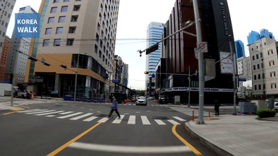
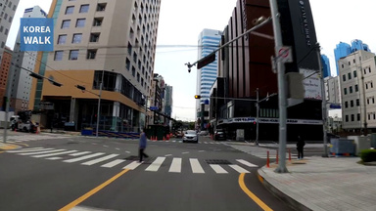
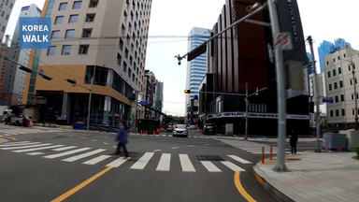
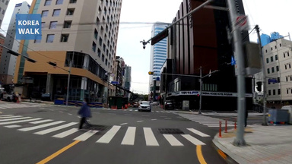


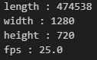
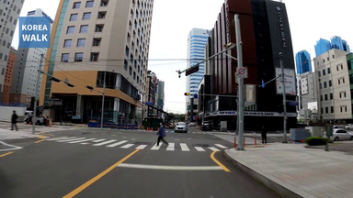
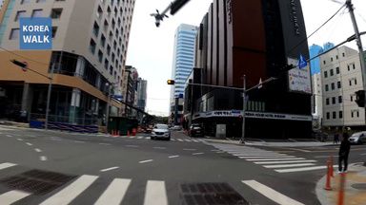
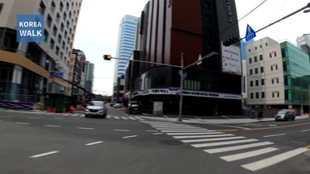
6-12
데이터 전처리(1)
# Youtube 영상 데이터 frame
단위 이미지 변환
# 5 프레임 당 1장 저장
매우 유사한 형태의 연속적 이미지로 과적합 우려
length : 총 프레임 수
width, height : 가로, 세로
fps : 초당 프레임 수
# 20프레임당 1장 저장
비교적 불연속적인 이미지 데이터
Notes:
영상 데이터를 이미지 데이터로 변환할 때 주의해야 했던 점이,
좌측에 보시면 동영상의 스펙입니다. 한 동영상의 총 프레임수나 fps 초당 프레임수 알 수 있는데
이때, 일단 데이터를 많이 확보하기 위해 5프레임당 1장씩으로 전처리하였습니다. 하지만 데이터를 직접 살펴보았을 때 짧은 간격 단위로 처리하다보니 연속적인 , 모델이 학습하는 관점에서 비슷한 사진들만 나열되는 것 같아
프레임 간격을 더 늘려서 비교적 불연속적인 이미지들로 구성하였습니다.

Slide 7
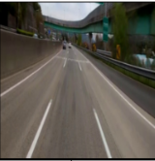
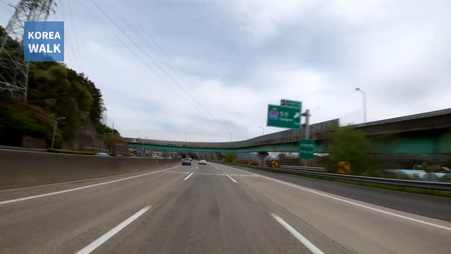
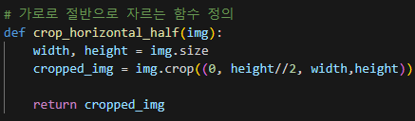
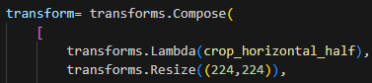
7-12
데이터 전처리(2)
# 정확한 도로 노면 분류를 위한 도로 노면 사진 추출
(Horizontal Crop)
# 원본 이미지 데이터 (3,1280,720)
# Crop 후 이미지 데이터 (3,224,224)
Notes:
원본 데이터를 보시면 현재 프로젝트에서 필요한 도로 노면 부분 이외에 절반정도는 하늘이나 구조물이 차지하고 있어서 transform에서 수평선 기준으로 절반 자르고 하단의 사진으로 crop하였습니다.
이때, 주의할 사항이 수평선 기준으로 절반을 자르고 위에 있는 사진으로 골라서 다시 학습해야 했었는데 파라미터를 잘 고려하여서 입력해야합니다.
원본 이미지에 비해 Crop한 이미지가 조금 달라보이는 것은 resize까지해서 상이하게 느껴질 수 있습니다.
그리고 이러한 데이터들로 학습시켰을 때

Slide 8

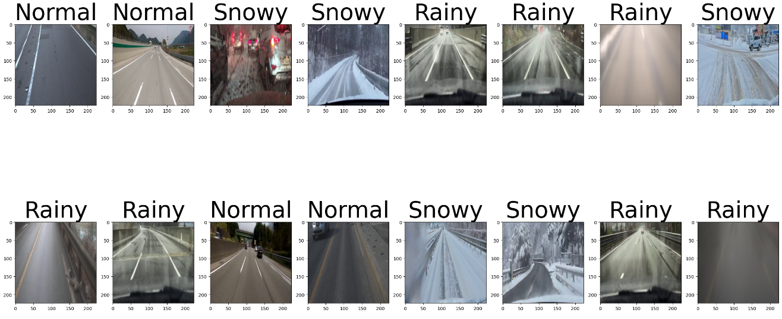
8-12
모델링 및 평가 지표 비교
# 모델 Preds.eq(Labels) 예시
(Resnet34 전이 학습)
Notes:
이런식으로 나옵니다.
title이 모델이 예측한값입니다.
수집한 데이터 기준으로 차가 많이 없는 상태의 고속도로 영상이 주된 데이터이다보니 노면 전체가 시야에서 잘보이는 구도로 사진이 많이 찍혔습니다.
Snowy 같은 클래스는 아예 눈으로 덮혀있는 데이터로만 구축했습니다.
맨 마지막에 빗길 사진같은 경우는 저렇게 도로 자체가 안보이고 습기 때문에 뿌연 사진들이 다수 분포해있었습니다.

Slide 9
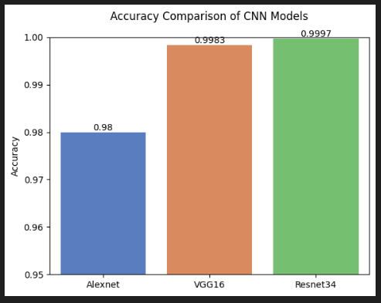
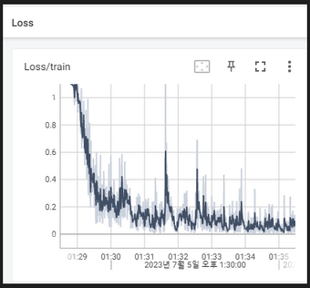
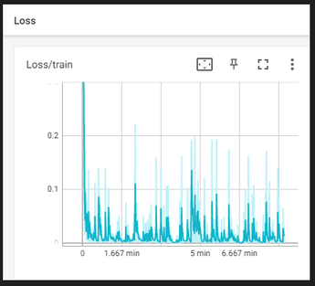
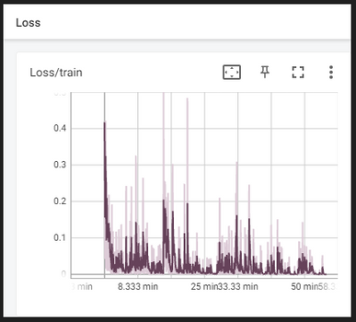
9-12
모델링 및 평가 지표 비교
# Accuracy 비교
(optim =adam,lr=1e-4)
# Loss 추이
(crossentropyLoss)
< Alexnet >
< VGG16 >
< Resnet34>
Alexnet
(Early_Stop, 1 epoch)
(Early_Stop, 2 epochs)
(Early_Stop, 1 epoch)
VGG16
Resnet34
Notes:
CNN에 기반한 여러가지 모델들
Alexnet, VGG16, Resnet34를 비교해 보았을 때,
전반적으로 다 매우 높은 수치, 0.98이상의 정확도를 보였습니다.
Resnet 같은 경우는 테스트 데이터 6000개 기준으로
18개만 틀린 지표입니다.
그리고
Loss 값 기준으로 Early Stop을 걸어두었었는데 대부분 1 epoch ~2 epoch에 끝났었습니다. 적은 epoch이여도 데이터 수가 많거나 학습이 잘되면 이정도로 끊는 경우도 있다고 합니다.

Slide 10

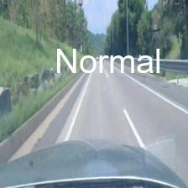
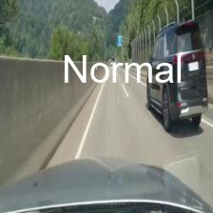
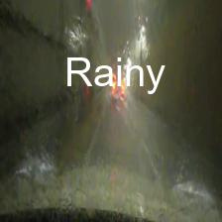
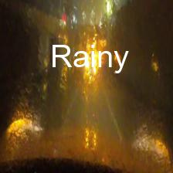
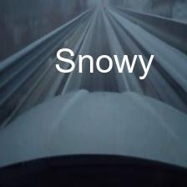
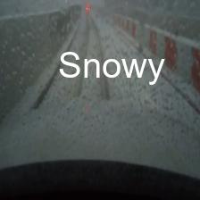
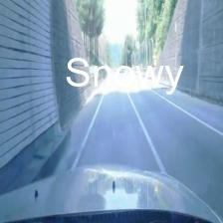
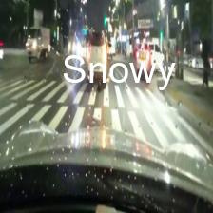
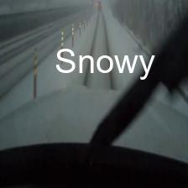
10-12
도로 노면 모니터링 시스템
# 주행 영상 도로 노면 분류 라벨링(Resnet34)
실제값: Normal(맑음)
실제값: Rainy(빗길)
실제값: Snowy(눈길)
Notes:
마지막으로 방금 보여드린 평가지표에 대해 다시 한번 확인해보기 위해서 만들어 보았는데
도로 노면을 모니터링 할 수 있는 모듈을 구현하였습니다.
학습에 사용하지 않은 도로 주행 동영상을 넣었을 frame 단위로 잘라서 이미지 데이터로 변환시키고 때 학습한 모델이 해당 이미지를 예측하여 이미지에 글자를 쓴,Labeling 하는 모듈입니다.
여기서 99.9%라는 평가 지표에 반하는 몇가지 이슈를 알게 되었습니다.
좌측에 실제값이 Normal인 케이스를 보시자

Slide 11

향후 방향성 및 느낀점
도심, 터널,야간 주행 이미지 데이터 추가 수집을 통한 실전 성능 향샹 도모
고속도로 포트홀 클래스 추가
CNN 기반의 다양한 아키텍처 모델들을 구현
하는 경험
11-12
Notes:
1. 도심, 터널,야간
2. 주행 안전에 관한 프로젝트
3. CNN

Slide 12

감사합니다!
QnA
AI B반 화이팅!
Briefly elaborate on what
you want to discuss.
이메일
ypd04208@gmail.com
전화번호
010-3439-3762

